Slide 1
山形労働局では、雇用環境・均等室に
ハラスメント対応特別相談窓口を開設します！
山形労働局開設期間：令和２年12月１日（火）～令和３年３月31日（火）
働く人も、企業の担当者も、ご相談ください！
たとえば・・・
働く人
企業の担当者
セクハラについて社内の相談窓口に相談したら「それくらいのことは我慢しろ」と言われた。
パワーハラスメントの相談を受けたが、会社として
どうすればよいのだろう。
妊娠したところ、同僚から
「休まれると自分の仕事が大変になる」「人が少ないのでサポートできない」などと言われ、精神的に非常に苦痛を感じている。
パワーハラスメントや妊娠や育休の取得に関するハラスメント防止措置は、会社として何をする必要があるんだろうか？
人前で大声で、繰り返し執拗に叱られてつらい。
パワーハラスメント（パワハラ）とは
セクシュアルハラスメント（セクハラ）
とは
職場において行われる優越的な関係を背景とした言動であって、業務上必要かつ相当な範囲を超えたものにより、労働者の就業環境が害されること（精神的・身体的苦痛を与えること）をいいます。
職場において、性的な冗談やからかい、食事やデートへの執拗（しつよう）な誘い、身体への不必要な接触など、意に反する性的な言動が行われ、拒否したことで不利益を受けたり、職場の環境が不快なものとなることをいいます。
妊娠・出産・育児休業・介護休業等を理由とする不利益取扱い、および
妊娠・出産・育児休業・介護休業等に関するハラスメントとは
妊娠・出産したこと、育児や介護のための制度を利用したこと等を理由として、事業主が行う解雇、減給、降格、不利益な配置転換、契約を更新しない（契約社員の場合）といった行為を「不利益取扱い」といいます。
また、妊娠・出産したこと、育児や介護のための制度を利用したこと等に関して、上司・同僚が就業環境を害する言動を行うことを「ハラスメント」といいます。
このほか・・・
◆ 妊娠を報告したら、事業主から「退職してもらう」と言われました。
◆ 非正規の社員も、産休・育休を取れるのでしょうか？
◆ 会社として、妊娠等した労働者に、このような取扱いをしたら、
均等法などに違反しますか？
・・・などのご相談にも対応します。
働く人
働く人
企業の担当者
企業の担当者

Slide 2
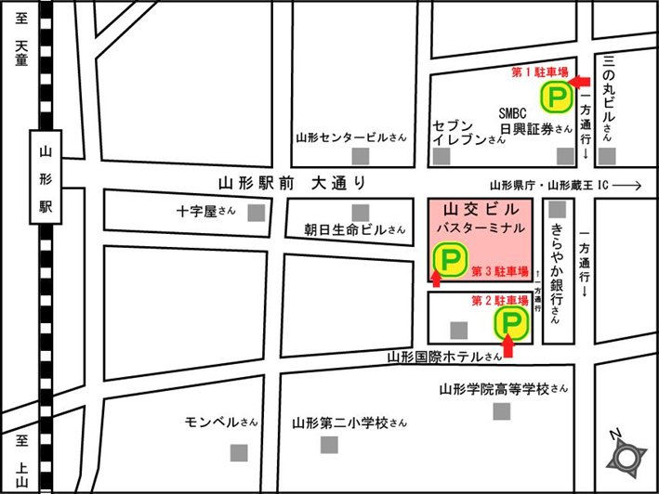
相談して
ください！
山形労働局があなたのお力になります！
匿名でも大丈夫 プライバシーは厳守します。
まずは相談してください！！ 相談は無料です！
Ｑ．どのような相談ができますか？
Ａ．職場でのセクシュアルハラスメントや、上司・同僚からの妊娠・出産・育児休業・介護
休業等を理由とする不利益取扱いやハラスメントについてご相談いただけます。職場で
のパワーハラスメントについてもご相談いただけます。
Ｑ．女性しか相談できませんか？
Ａ．男性もご相談いただけます。また、労働者、事業主どちらからのご相談も受け付けます。
Ｑ．妊娠したら退職を強要されました。相談したら、労働局ではなにをするのですか？
Ａ．相談者のご希望や状況を踏まえ、会社に事実確認を行い、その状況に応じて会社に働き
かけを行います。相談者の了解なしに、会社に相談者の情報を提供することはありませ
ん。会社との間に紛争が生じている場合は、労働局長による援助や調停会議による調停
などを行っています。
山形労働局 ハラスメント対応特別相談窓口
相談時間 ８時30分～17時15分
電話番号 ０２３（６２４）８２２８
住 所 〒９９０－８５６７ 山形市香澄町３－２－１ 山交ビル3階
山形労働局 雇用環境・均等室
山形労働局（山交ビル3階）
（印刷外に付記）
相談窓口には所在地、電話番号、地図等を掲載してください。
受付時間等を変更しても差し支えありません。
（2020.11）

